Slide 1
Lorca
Hard things made easy

Slide 2

Lorca : le Persona
40 ans, celibataire, homme
Ingenieur
Tétraplégique sévère :
Il ne peut bouger que son tête et un main.

Slide 3
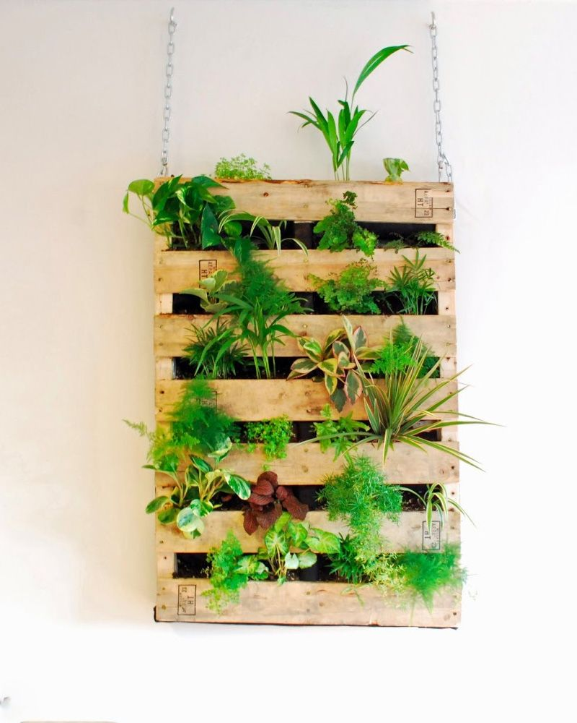
Lorca : le Jardinage
Lorca aime le jardinage.
Son jardin vertical est parmi les seules amusements
après l’incident
Le jardin a besoin d’arroser et nourrir
J’aimerais lui aider

Slide 4

Flowery
Outil simple IoT pour le jardinage

Slide 5
Flowery : la Philosophie
C’est fait, nous nous somme occupés de votre jardin, vous n’avez rien à faire
Bénéficiez vous de votre jardin, nous faisons les choses dures pour vous

Slide 6
Flowery : la Philosophie
On vous aider de faire le jardinage, le façon que vous vous bénéficiez comme d’habit.
Flowery est un système à l’aide de contrôler par vous-même vos activités jardinage

Slide 7
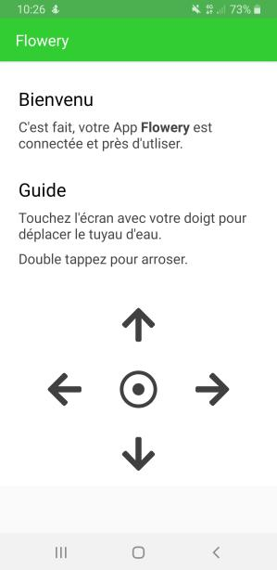
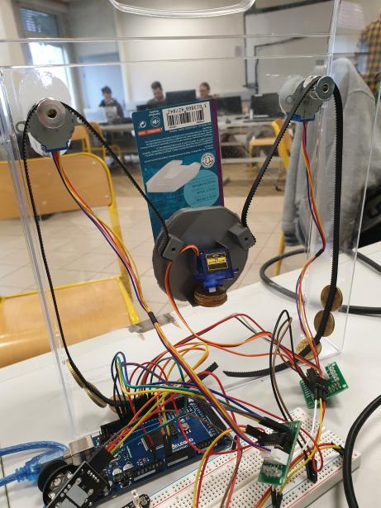
Flowery : Overview

Slide 8
Flowery : la Structure
UDP : Detection de Fidget
Fidget
App
Flowery
Raspberry Pi
Server Node.js
Serial Port
WebSocket

Slide 9
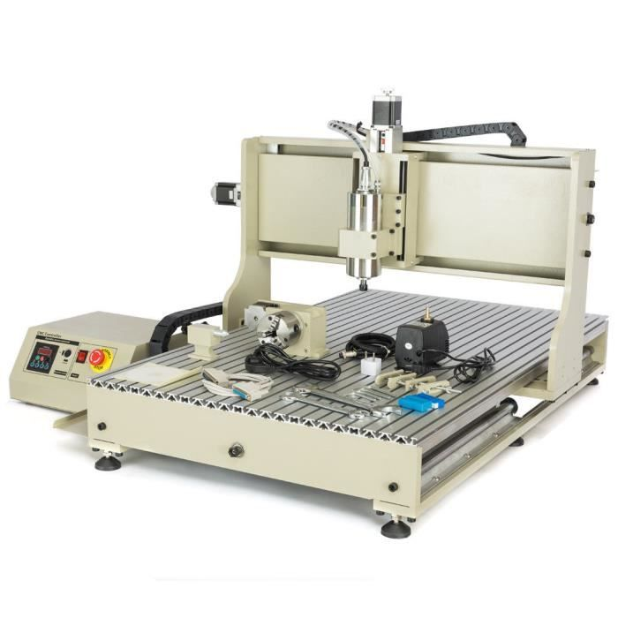
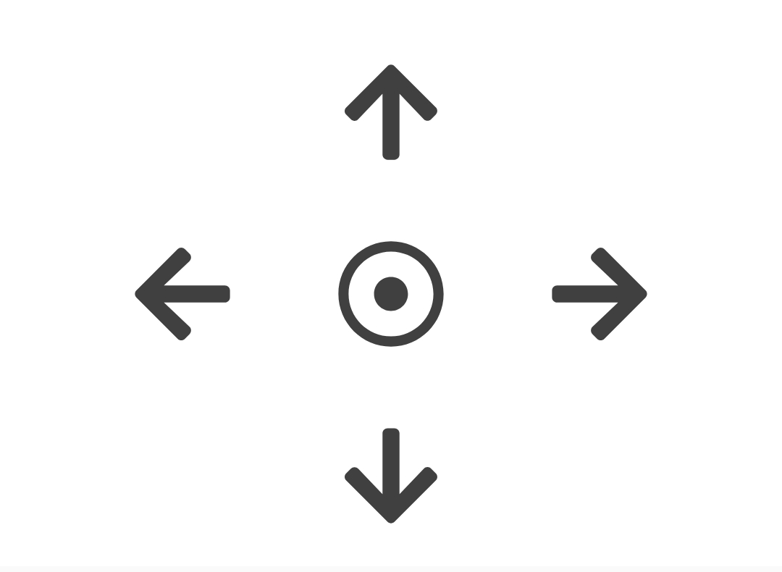
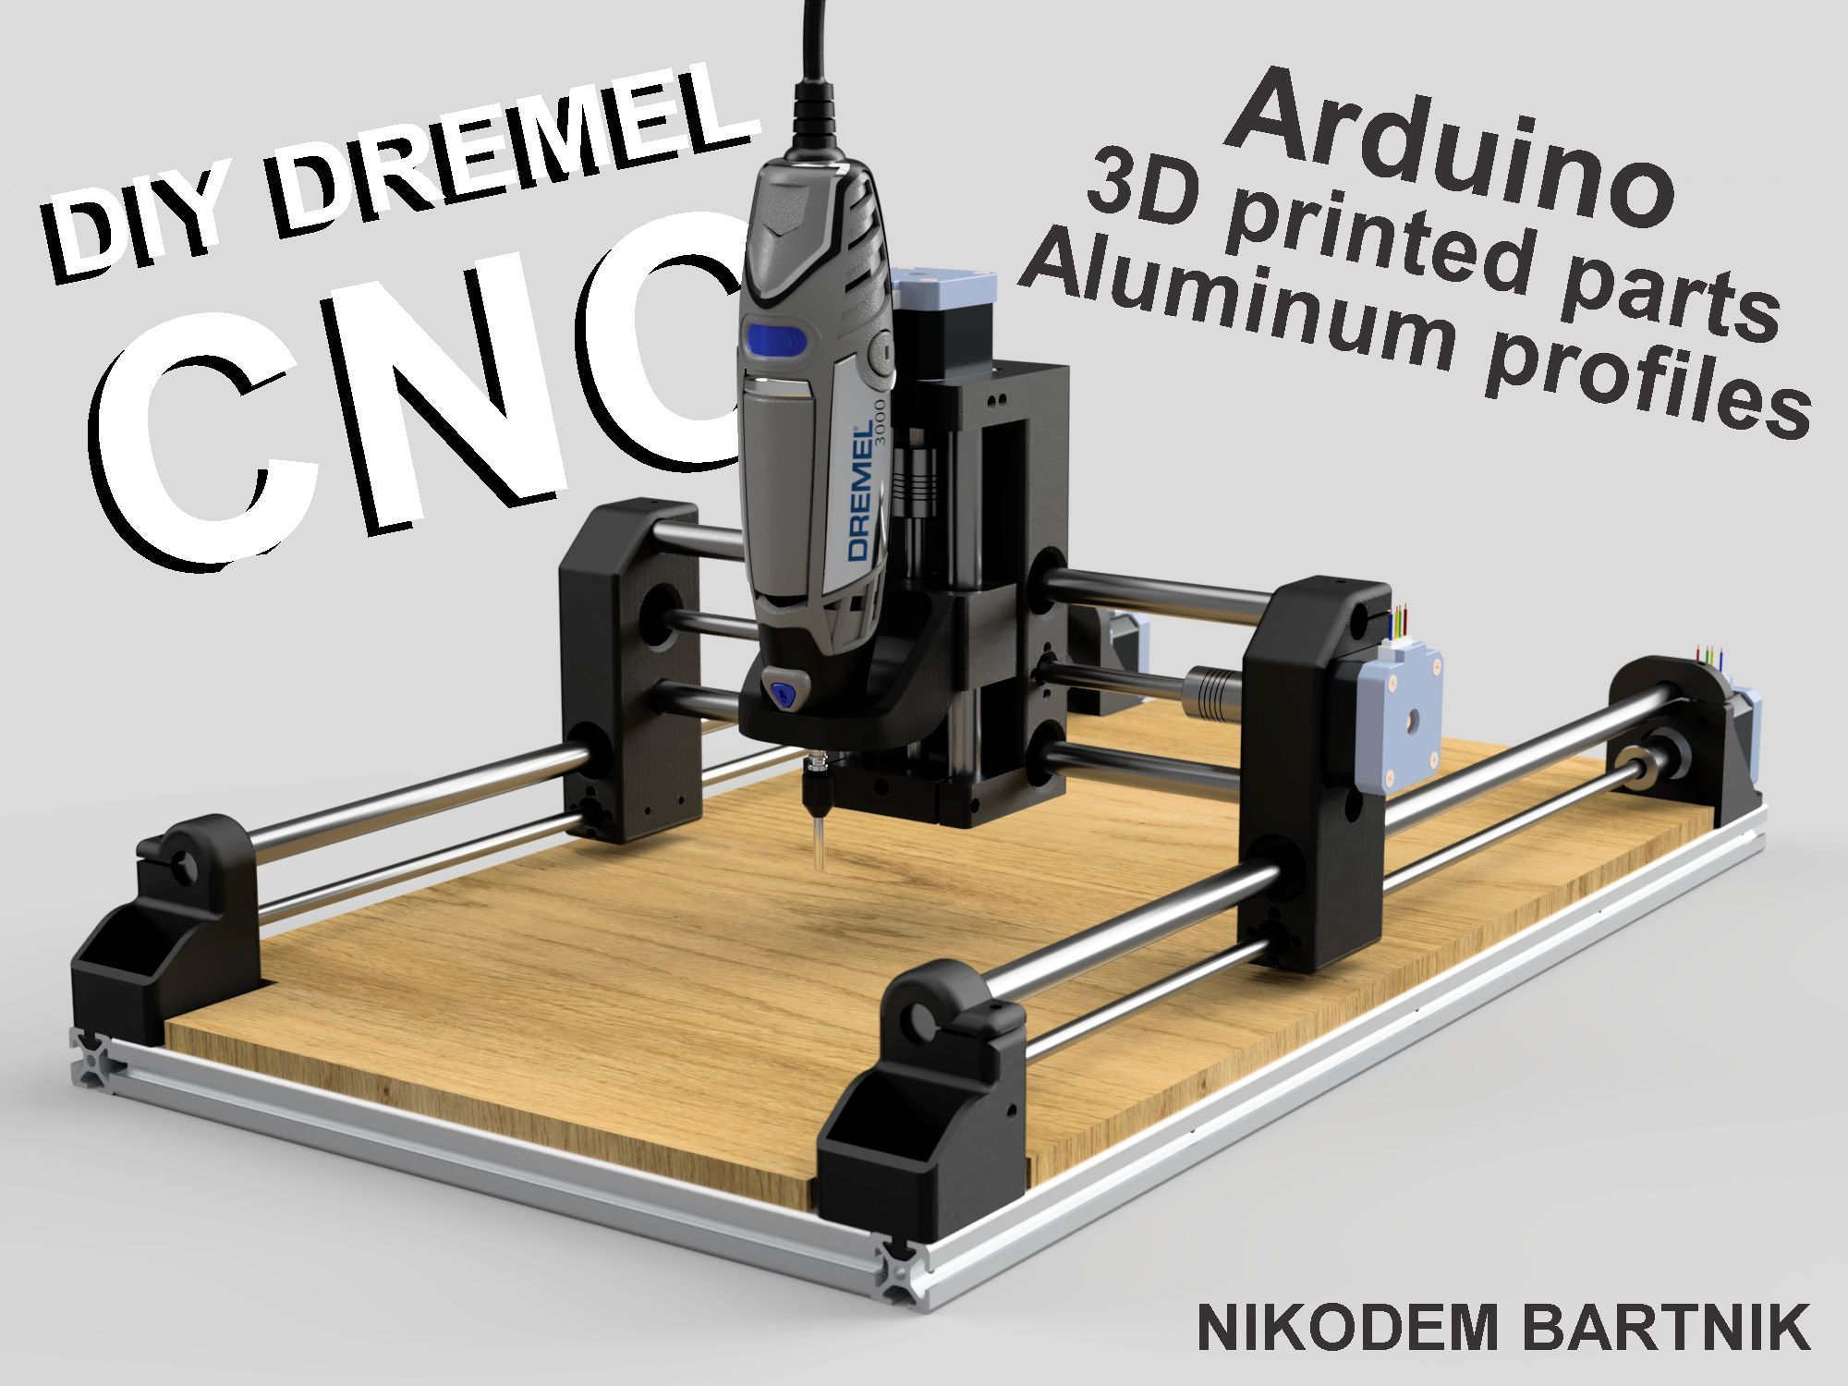
Fidget : la Conception

Slide 10
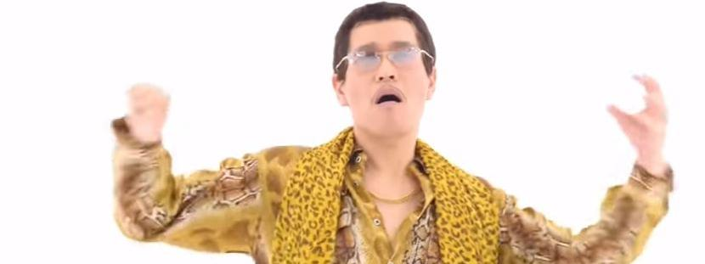
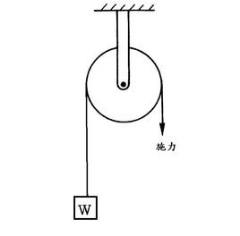
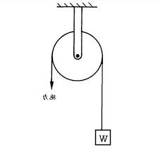
Fidget : la Conception

Slide 11
Fidget : la Conception

Slide 12
Fidget : la Conception
Avantage :
Facile à faire
Desavantage:
Ne marche que dans le sens vertical
Besoin de calculations précises

Slide 13
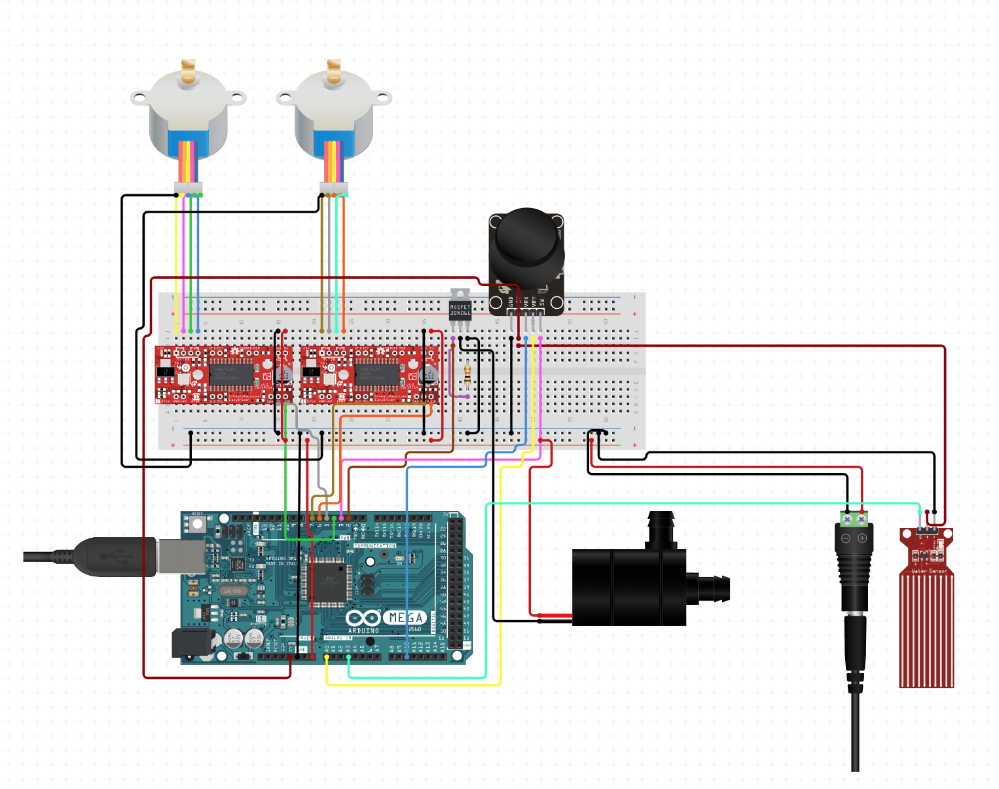
Fidget : L’Implémentation
Arduino
2 * Stepper Motor avec Driver
2 * Poulie GT2 avec Courroie
Alimentation 5V
Analogue Joystick
Encadrement
Les Poids
Pompe à eau et Water Level Sensor
Remplacés par un Servo pour la démonstration

Slide 14
App : L’Ergonomie

Slide 15
App : L’Ergonomie
Fidget
App
Flowery
UDP : Scanner le réseau local pour détecter le Fidget

Slide 16
App : L’Ergonomie
Détection de Swipe

Slide 17
App : L’Ergonomie
Événement par défaut
Le rayon de détection est étroit
Faut déplacer le doigt de longue distance pour valider comme un swipe

Slide 18
App : L’Ergonomie
Optimisation
Agrandir le rayon de détection
Faire court la distance valide pour la détection

Slide 19
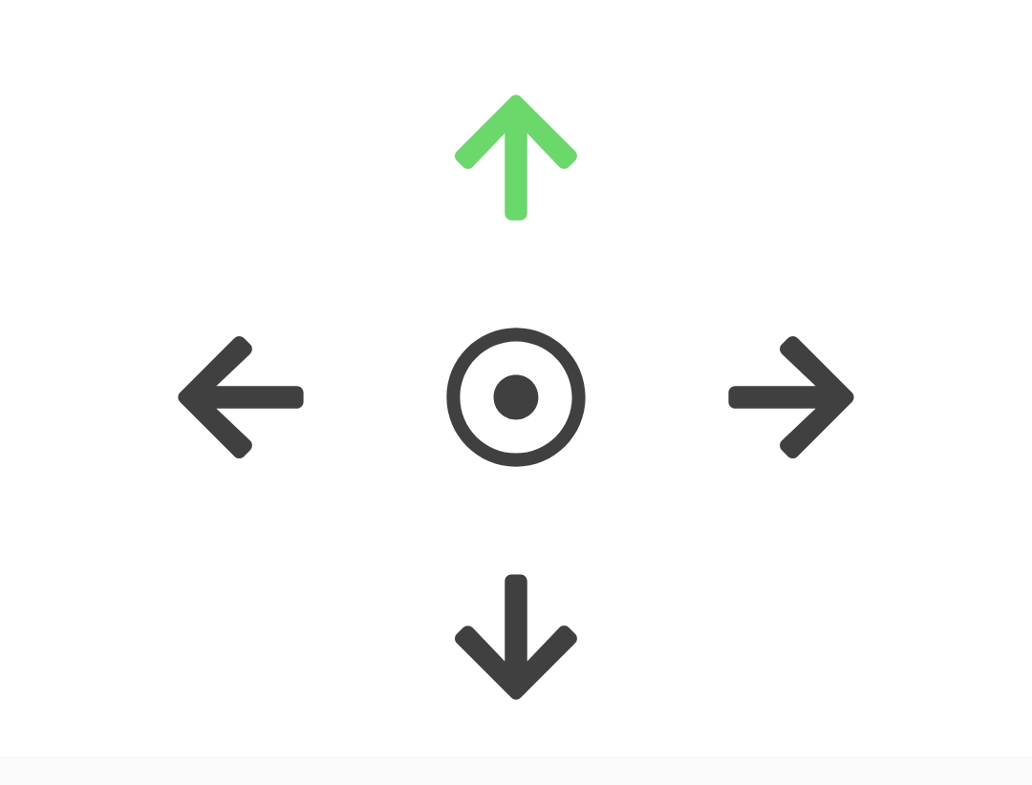
App : L’Ergonomie
Feedbacks
Le flash du sens de swipe devient vert

Slide 20
App : L’Ergonomie
Double Tapper :
Au lieu de tapper une seule fois pour éviter de se tromper
Prolonger le temps de détection jusqu’à 350ms

Slide 21



Flowery : les Techniques

Slide 22
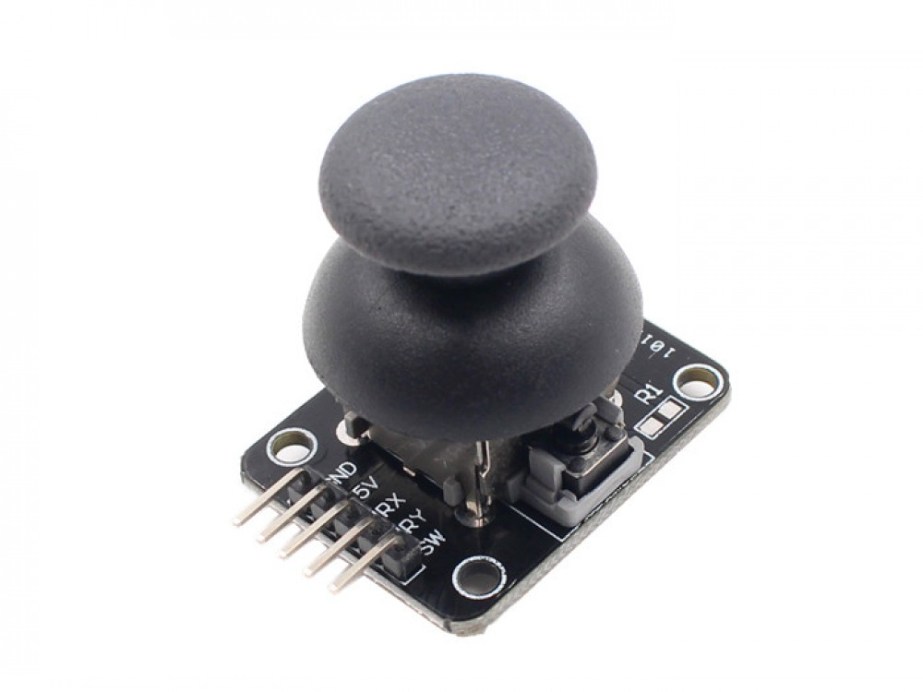
Démonstration
Bonus : le Fidget peut être aussi contrôlé par le Joystick

Slide 23
Merci pour votre attention

